Slide 1

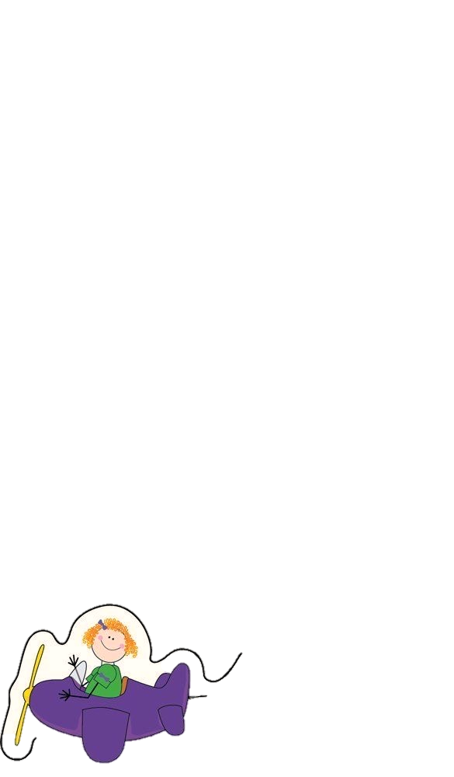



اختبار الفصل
الفصل السادس : القسمة ١
= ٥
= ٦
٥ × ٥ = ٢٥
٦ × ٥ = ٣٠
✓
= ٥
= ٠
٢ × ٥ = ١٠
٠ × ٧ = ٠
✗
١٠٥

Slide 2

اختبار الفصل
الفصل السادس : القسمة ١
٢٨ – ٤ = ٢٤
٢٤ + ٣ = ٢٧ طالب
١٠٥

Slide 3
اختبار الفصل
الفصل السادس : القسمة ١
= ٧
= ٦
= ١
= ٠
٤٨ ÷ ٨ = ٦ صفوف
١٠٥

Slide 4
اختبار الفصل
الفصل السادس : القسمة ١
٨ × ٤ = ٣٢
٣ × ٧ = ٢١
٤ × ٨ = ٣٢
٧ × ٣ = ٢١
٣٢ ÷ ٨ = ٤
٢١ ÷ ٧ = ٣
٣٢ ÷ ٤ = ٨
٢١ ÷ ٣ = ٧
١٠٥

Slide 5
اختبار الفصل
الفصل السادس : القسمة ١
٢٥
لأنه إذا قسمت أي شي على فرد واحد سيأخذ العدد كاملاً
٨
٥٠
٩
١٠٥

